Slide 1
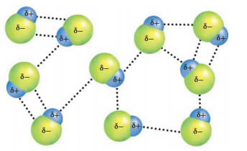
الكيـمياء | المادة
قوى التجاذب بين الجزيئية | عنوان الدرس
كيم 214 | رمــــز المقـــــرر
الأولى | رقم الوحدة
الثاني الثانوي | المستوى الدراسي

Slide 2
قوى التجاذب بين الجزيئية
كيم 214- كيم216
1- وصف القوى بين الجزيئية.
كفايات وأهداف الدرس
2- المقارنة بين القوى بين الجزيئية.
تُحدِّد قوى التجاذب بين الجزيئية (قوى التشتت، والثنائية القطبية، والروابط الهيدروجينية) حالة المادة (سائلة، صلبة، غازية) عند درجة حرارة معينة.
الفكرة الرئيسية

Slide 3
قوى التجاذب بين الجزيئية
كيم 214- كيم216
قوى التجاذب
2- قوى الترابط بين الجزيئية
Intermolecular
1- قوى الترابط الجزيئية
Intramolecular
الرابطة الهيدروجنية
قوى ثنائية القطب
قوى التشتت
فلزية
تساهمية
أيونية
وتمثل القوى التي تربط بين الجزيئات
والتي تتحكم في الخواص الفيزيائية للمواد.
وتمثل الروابط التي تربط بين الذرات في البلورة أو الجزيء وتتحكم هذه الروابط في الصفات الكيميائية للمواد.

Slide 4
قوى التجاذب بين الجزيئية
كيم 214- كيم216
قوى التجاذب Forces of Attraction
ما سبب وجود مواد في الحالة السائلة ومواد في الحالة الصلبة وأخرى في الحالة الغازية حتى لو امتلكت جسيماتها متوسط الطاقة الحركية نفسه؟
يعود السبب إلى وجود قوى التجاذب بين الجزيئات: نوعي الترابط (الجزيئيّ بين جسيمات الجزيء الواحد، وبين الجزيئيّ بين جزيئات المادة الواحدة)، فكلما زادت قوى التجاذب مالت حالة المادة إلى الصلابة وكلما قلت قوى التجاذب مالت حالة المادة إلى الغازية.

Slide 5
قوى التجاذب بين الجزيئية
كيم 214- كيم216
قوى التجاذب بين الجزيئية
Intermolecular Forces of Attraction
Inter تعني خارج، Molecular تعني جزيئية، ويقصد بها قوى الترابط بين الجزيئات، وهذه القوى ثلاثة أنواع هي:
1. قوى التشتت.
2. قوى ثنائية القطب.
3. الرابطة الهيدروجينية.

Slide 6
قوى التجاذب بين الجزيئية
كيم 214- كيم216
تجربة: القوة الكهربائية
⋅ الأدوات:
1- مشط بلاستيك .2 - قصاصة ورق صغيرة . خطوات العمل: 1- مشّط شعرك بسرعة لمدة 10 ثواني تقريبا. 2- قرّب المشط من قصاصات الورق . 3- انتظر فترة ولاحظ ما يحدث لقصاصات الورق.
ماذا تلاحظ؟
الملاحظة: تنجذب قصاصات الورق إلى المشط ثم تتركه بعد فترة وجيزة.

Slide 7
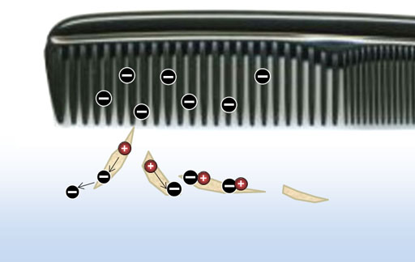
قوى التجاذب بين الجزيئية
كيم 214- كيم216
تجربة: القوة الكهربائية
⋅ التفسير : -عند دلك المشط مع الشعر فإنه تنشأ شحنة كهربية ضعيفة تجعله قادرا على جذب قصاصات الورق غير المشحونة فى البداية. -عند انجذاب قصاصات الورق إليه، انتقل جزء من الشحنة الموجودة على المشط إلى قصاصات الورق، فتكوّنت شحنة على قصاصات الورق متشابهة للشحنة المتكوّنة على المشط. لذلك حدث التنافر بينهما ممّا أدى إلى تساقط قصاصات الورق بعد فترة.
الاستنتاج :- الأجسام ذات الشحنات الكهربية المتشابهة تتنافر والأجسام ذات الشحنات الكهربية المختلفة تتجاذب.

Slide 8
قوى التجاذب بين الجزيئية
كيم 214- كيم216
1. قوى التشتت
كيف تنشأ قوى التشتت بين الجزيئات؟
عندما يقترب جزيئان من بعضهما، فإن السحابة الإلكترونية لأحدهما تتنافر مع السحابة الإلكترونية للآخر، فتصبح الكثافة الإلكترونية في أحد طرفيْ الجزيء أكبر من الكثافة الإلكترونية في الطرف الآخر مؤقتًا، فيكوّن كل جزيء ثنائية قطبية مؤقتة. وعند اقتراب الثنائيات المؤقتة المختلفة من جزيئات مختلفة تنشأ بينها قوى تجاذب ضعيفة تسمّى قوى التشتت(قوى لندن نسبة إلى أوّل من وصفها فريتز لندن) كما في الشكل.

Slide 9
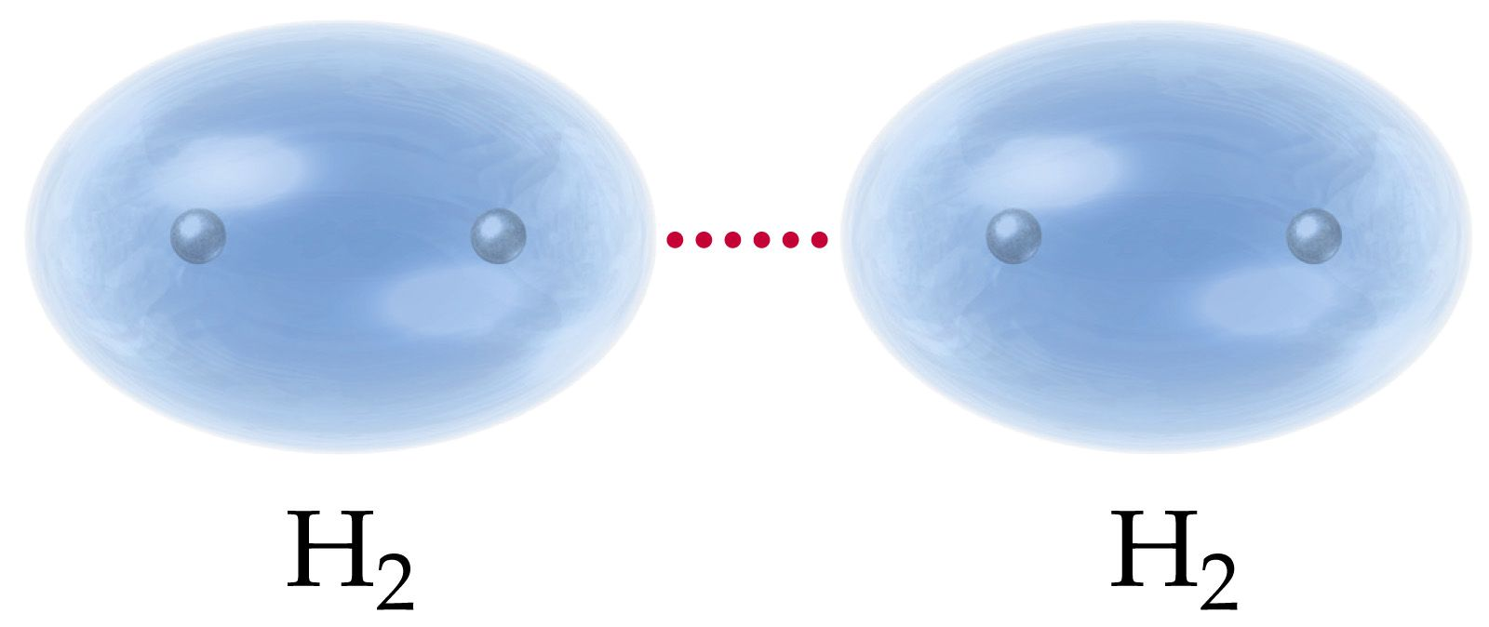
قوى التجاذب بين الجزيئية
كيم 214- كيم216
مثال :قوى التشتت في جزيء الهيدروجين
كيف تنشأ هذه القوى ؟

Slide 10
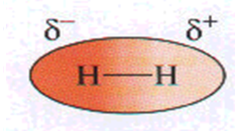
قوى التجاذب بين الجزيئية
كيم 214- كيم216
مثال :قوى التشتت في جزيء الهيدروجين
1- لا توجد قطبية بين الجزئيات وعند التصادم فإن السحابة الإلكترونية لأحد الجزيئين تتنافر مع السحابة الإلكترونية للجزيء الآخر.
2- تصبح الكثافة الإلكترونية حول كل نواة - ولو للحظة – في جهة أكبر من الجهة الأخرى، فيشكل كلُّ جزيء قطبية ثنائية مؤقتة.
النتيجة: تنشأ قوى تشتت ضعيفة.

Slide 11
قوى التجاذب بين الجزيئية
كيم 214- كيم216
علاقة قوى التشتت بحجم الجسيم وحالته الفيزيائية
F
Cl
Br
I
At
لاحظ الحالة الفيزيائية للهالوجينات:
غاز
يزداد الحجم الذري
يزداد حجم جزيء الهالوجين كلما انتقلنا إلى أسفل ، فتزداد الكتلة ويزداد عدد المدارات ويزداد عدد الإلكترونات التي تكوّن السحابة الإلكترونية.
غاز
وتزداد قوة تنافر الإلكترونات في السحابةالإلكترونية .
سائل
وتزداد قوة الأقطاب المؤقتة الناتجة.
وبالتالي تزداد قوى التشتت.
صلب
وهذا سبب الفرق في قوى التشتت في مجموعة الهالوجينات، ويفسر سبب وجود الكلور والفلور في الحالة الغازية والبروم سائلا واليود والأستاتين في الحالة الصلبة .
صلب

Slide 12
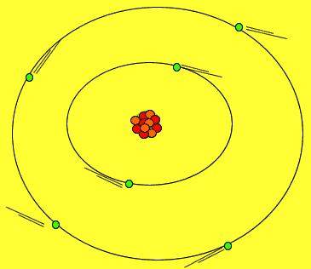
قوى التجاذب بين الجزيئية
كيم 214- كيم216
ملاحظات حول قوى التشتت
1- هي قوى ضعيفة ناتجة عن تغيير كثافة الإلكترونات في السحابة الإلكترونية مثل H₂ , F₂
2- تنشأ قوى التشتت بين الجسيمات كافة، لكن أثرها يظهر واضحًا بين الجزيئات غير القطبية لأنها القوى الوحيدة بينها.
3- تكون قوى التشتت ضعيفة بين الجسيمات صغيرة الحجم وتزداد بزيادة حجم الجسيمات لزيادة عدد الإلكترونات فيها.
جميع العناصر لديها سحابة إلكترونية.
4- جميع المركبات فيها قوى تشتت لأنّ:
في السحابة حركة الإلكترونات دائمة.
نتيجة للحركة يحدث خلل في الكثافة الإلكترونية.
ويحدث عدم تساوي في توزيع الإلكترونات حول النواة.
وتتولد قوى ثنائية القطب مؤقتة.

Slide 13
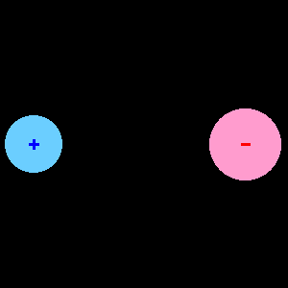
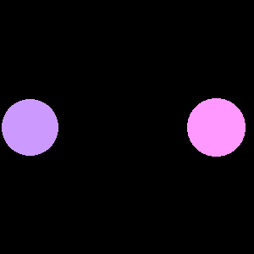
قوى التجاذب بين الجزيئية
كيم 214- كيم216
2. قوى ثنائية القطب
تحتوي الجزيئات القطبية على ثنائية قطبية دائمة، أيْ أن بعض مناطق الجزيء تكون سالبة جزئيًّا دائمًا ومناطقه الأخرى تكون موجبة جزئيًّا دائمًا؛ وينشأ تجاذب بين المنطقتين مختلفتيِّ الشحنة وهذا يسمّى ثنائي القطب.
-
-
+
+
توجه الجزيئات المجاورة نفسها، وتصطف الشحنات المتعاكسة معًا كما في الشكل التالي:
-
+

Slide 14
قوى التجاذب بين الجزيئية
كيم 214- كيم216
مثال لقوى ثنائية القطب: HCl
كيف تنشأ قوى ثنائية القطب بين جزيئات كلوريد الهيدروجين HCl؟
- الرابطة تساهمية في جزيءHCl
- بسبب ارتفاع الكهروسالبية للكلور أصبح هناك فرق في الكهروسالبية وبالتالي تنشأ قوى ثنائية القطب.
δ⁺
δ–
H
Cl
- تنجذب الجزيئات مع بعضها البعض بواسطة الشحنات السالبة و الموجبة.
δ⁺
δ–
δ⁺
δ–
δ⁺
δ–
δ⁺
δ–

Slide 15
قوى التجاذب بين الجزيئية
كيم 214- كيم216
ملاحظة
تعتمد درجة الغليان على القوى بين الجزيئية:
يبيّن الجدول الزيادة المنتظمة في درجة الغليان مع كتلة – حجم الذرة للمواد HCl , HBr , HI على الترتيب. في هذه الحالة قوى التشتت هي التي تسيطر (صغر حجم الجزيء هو المحدّد وليس فرق الكهروسالبية). بخلاف HF فإنّ القوى ثنائية القطب هي المحدِّدة (الكهروسالبية هي المتحكّمة)، وهي أقوى من قوى التشتت. لاحظ أنّ صغر حجم الجزيء والفرق في الكهروسالبية يزيد من قوة القطب الدائم.
درجة الغليان °) C ( | فرق الكهروسالبية | كتلة الجزيء )amu( | الجزيء
20 | 1.8 | 20 | HF
-85 | 1.0 | 36.5 | HCl
-67 | 0.8 | 80 | HBr
-36 | 0.5 | 128 | HI

Slide 16
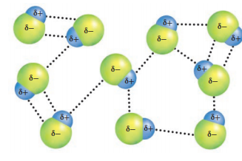
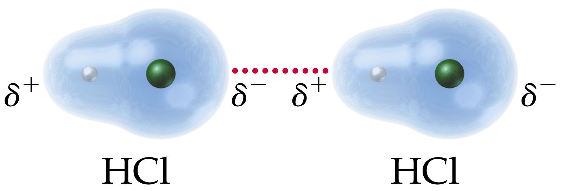
قوى التجاذب بين الجزيئية
كيم 214- كيم216
ملاحظة
ما أنواع القوى بين جزيئات كلوريد الهيدروجين HCl وأيها أكثر تأثيرًا؟
يوجد نوعان من القوى بين جزيئات كلوريد الهيدروجين، هما:
قوى التشتت
قوى ثنائية القطب
قوى التشتت أكثر تأثيرًا من ثنائية القطب بين جزيئات كلوريد الهيدروجين لكبر حجم هذه الجزيئات.

Slide 17
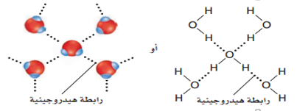
قوى التجاذب بين الجزيئية
كيم 214- كيم216
3. الروابط الهيدروجينية
:
:
H
N
H
O
:
هي نوع خاص من قوى ثنائية القطب، تنشأ بين الجزيئات التي تحتوي على ذرة هيدروجين مرتبطة بذرة صغيرة لها كهروسالبية كبيرة N, O, F محتوية على الأقل زوج من الإلكترونات غير المرتبطة.فعند اقتراب الجزيئات من بعضها تنجذب ذرة الهيدروجين التي تحمل شحنة موجبة جزئيًا نحو زوج الإلكترونات في الذرة التي تحمل شحنة سالبة جزئيا في الجزيء الآخر فتتكون الرابطة الهيدروجينية.
الرابطة قطبية
الرابطة الهيدروجينية
الرابطة الهيدروجينية

Slide 18
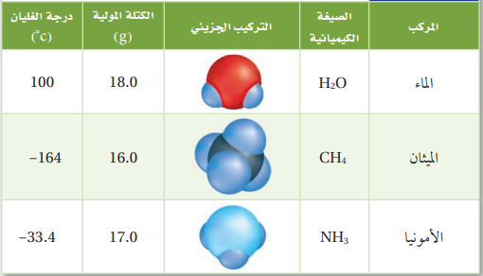
قوى التجاذب بين الجزيئية
كيم 214- كيم216
ملاحظات حول الرابطة الهيدروجينية
تفسير سبب التباين في درجات غليان المركبات في الجدول رغم تقارب كُتَلِها المولية.
الروابط الهيدروجينية بين جزيئات الماء وبين جزيئات الأمونيا أقوى من قوى التشتت بين جزيئات الميثان ؛ لذلك لهما درجات غليان أعلى من الميثان.
الروابط الهيدروجينية بين جزيئات الماء أقوى منها بين جزيئات الأمونيا؛ لذا فإن درجة غليان الماء أعلى من درجة غليان الأمونيا.

Slide 19
قوى التجاذب بين الجزيئية
كيم 214- كيم216
نشاط تقويمي-1-
فسر كون الفلور والكلور في الحالة الغازية والبروم في الحالة السائلة واليود في الحالة الصلبة عند درجة حرارة الغرفة.
الحل:
جميع جزيئاتها تترابط بقوى التشتت، وكلما انتقلنا من أعلى إلى أسفل في مجموعة الهالوجينات يزداد عدد الالكترونات الداخلية (الكترونات ما قبل المستوى الخارجي) فيزداد حجم الجزيء، وبذلك يتكون فرق أكبر بين المناطق الموجبة والسالبة في ثنائيته القطبية المؤقتة فتزداد قوة قوى التشتت، وهذا يفسر وجود الفلور والكلور في الحالة الغازية والبروم في الحالة السائلة واليود في الحالة الصلبة عند درجة حرارة الغرفة.

Slide 20
قوى التجاذب بين الجزيئية
كيم 214- كيم216
نشاط تقويمي-2-
1-اشرح ما الذي يحدد حالة المادة عند درجة حرارة معينة؟
2- الأكسجين غاز في الظروف الطبيعية، فما الذي يجعله سائلًا عند ضغطه؟
الحل:
1- قوى التجاذب بين الجزيئية: فكلما زادت قوتها مالت المادة للصلابة وكلما كانت ضعيفة مالت المادة للحالة الغازية.
2- يعود سبب ذلك إلى وجود قوى التشتت بين جزيئات الأكسجين غير القطبية، التي تنتج عن استقطاب مؤقت نتيجة الإزاحة المؤقتة للكثافة الإلكترونية في السحب الإلكترونية في جزيئات الأكسجين.

Slide 21
قوى التجاذب بين الجزيئية
كيم 214- كيم216
نشاط تقويمي-3-
بيّن أنواع قوى التجاذب بين الجزيئات في الجدول التالي:
هيدروجينية | ثنائية قطبية | تشتت | الجزيئات
 |  |  | H₂
 |  |  | HCl
 |  |  | HF
 |  |  | NH₃
 |  |  | H₂O
 |  |  | CH₄
√
√
√
√
√
√
√
√
√
√
√
√
√

Slide 22
قوى التجاذب بين الجزيئية
كيم 214- كيم216
انتهى الدرس
شكرا لكم

